Slide 1
ED : Essais clinique de non infériorité
Prof Behrouz KASSAI
Centre d’Investigation Clinique
Service de Pharmacotoxicologie
Groupement Hospitalier EST
Sujet préparé par Dr Nourredine-Prof Cucherat

Slide 2
QCM 1 Pourquoi un design de non-infériorité est acceptable dans la comparaison de l’activation comportementale (behavioural activation - BA) et de la thérapie cognitivo comportementale (cognitive behavioural therapy -CBT)?
Car la thérapie cognitivo-comportementale (traitement de référence) a montré son efficacité dans le traitement de la dépression
Car l’activation comportementale est moins couteuse que la thérapie cognitivo-comportementale
Car l’activation comportementale engendre moins d’effets indésirables que la thérapie cognitivo-comportementale
Car la formation de l’activation comportementale est plus simple et rapide que la formation de la thérapie cognitivo-comportementale
Car un essai de supériorité n’était pas faisable

Slide 3
Pourquoi faire un essai de non-infériorité
Adoption d’un nouveau traitement en cas de preuve de progrès thérapeutique :
  Efficacité supérieure (essai de supériorité)
  Plus grande facilité d’utilisation, meilleure tolérance, faible coût, disponibilité du produit ... (essai de non-infériorité)
Acceptation d’une perte d’efficacité (à définir) pour un bénéfice manifeste sur d’autres domaines

Slide 4
Pourquoi faire un essai de non-infériorité ?
Dans le contexte de l’article
La dépression est la seconde cause de morbidité avec un impact de 5,36 trillions de dollars entre 2011-2030 aux états unis.
La thérapie cognitivo-comportementale (TCC) fait partie de l’arsenal thérapeutique de la dépression
Cependant la formation à la TCC est longue et couteuse, il existe donc peu de psychothérapeute TCC avec un cout de consultation parfois trop élevé pour la population cible
L’activation comportementale (AC) est une psychothérapie accessible à une formation plus rapide et moins couteuse

Slide 5
Seuil de non-inferiorité :
Accordingly, we estimated the non-inferiority margin for the primary outcome using meta-analysis data from trials of BA for which BA was superior to controls by a mean of 0·7 SD units (95% CI 0.39–1) or 3.8 PHQ-9 score units (2.1–5.4). Therefore, our non-inferiority margin was 1.9 PHQ-9 points (ie, 0.5 X 3.8).

Slide 6
QCM 2 Concernant le seuil de non-infériorité de cette étude quelle(s) est(sont) le(s) bonne(s) réponse(s) ?
Est défini par une perte absolue d’efficacité
Est défini en utilisant une estimation par méta-analyse de l’effet traitement de l’activation comportementale
Est défini en utilisant la borne inférieure de l’intervalle de confiance 95 % de l’estimation de l’effet traitement de l’activation comportementale, sur l’échelle de la PHQ-9
Le seuil de noninfériorité choisi est de 3.8 sur l’échelle de la PHQ-9
Le seuil de noninfériorité correspond à une augmentation de 0.7 écart type sur l’échelle de la PHQ-9
Notes:
https://www.inanutshell.ch/fr/calculateurs/phq-9/

Slide 7
QRU 3 Idéalement la borne de noninfériorité aurait dû être choisie en utilisant
l’estimation ponctuelle d’une méta-analyse de l’effet sur la dépression de la thérapie cognitivo-comportemental versus control
la borne péjorative d’une méta-analyse de l’effet sur la dépression de la thérapie cognitivo-comportemental versus control
un seuil défini par un groupe d’expert du domaine
la borne péjorative d’une méta-analyse de l’effet sur la dépression de l’activation comportemental versus control
Aucune bonne réponse, le choix du seuil de noninfériorité est bien réalisé dans cette étude

Slide 8
Le seuil de non infériorité
En théorie
Le choix du seuil de noninfériorité doit permettre d’exclure que le nouveau traitement fasse perdre la totalité du bénéfice apporté par le traitement de référence versus le placebo
Deux façons : Perte d’efficacité absolue ou perte d’efficacité relative

Slide 9
Mise en évidence de l’équivalence : problématique
Essai 1: 2000 patients, 89 événements dans chaque groupe. Que conclure?
Essai 2: 2000 patients, 300 événements dans chaque groupe. Que conclure?
Nouveau traitement supérieur
Nouveau traitement inférieur
Non inférieur veut dire qu’on peut être inférieur!
Essai 1
1.00 [0.76, 1.32]
Essai 2
1.00 [0.88, 1.14]
0.7
0.8
0.9
1
1.1
1.2
1.3
1.4
RR
Diapo Prof Cucherat, utilisée avec autorisation

Slide 10
Seuil de noninfériorité, différence de risque
Exemple : Warfarin réduit le risque d’AVC vs placebo en moyenne de - 2,9% avec une borne supérieure d’IC de -1,36%, quelle perte d’efficacité serait acceptable si on souhaite la comparer à un nouvel anticoagulant?
Warfarin mieux
Placebo mieux
Réduction du risque
Warfarin vs Placebo
- 2,9%
- 1,36 borne supérieur de l’IC
Réduction du risque
Acceptable vs Placebo?
0%

Slide 11
Marge de noninfériorité (avant l’essai)?
Le bénéfice versus placebo
Warfarine
0%
Placebo
- 2,9%
-1,36%
0%
NAC
Warfarine
-0,68
-0,36
+0,64
Le risque de NAC versus placebo
0
0,68
1
1,36
2
Marges de noninfériorité

Slide 12
Conclusion sur noninfériorité après l’essai
NAC mieux
Warfarine mieux
Résultat Sportif III
Résultat Sportif V
0
0,68
1,36
2

Slide 13
Marge de noninfériorité
Seuil de préservation exigé par les agences
Quelle marge de noninfériorité serait acceptable?
NAC mieux
Warfarine mieux
Seuil de préservation de l’effet versus placebo
0
0,68
1,36
2
Toutes les marges < 0.68% serait acceptable

Slide 14
Synthèse : fixation de la limite de non infériorité
Essai AVK vs PBO
0.0
RRR
Efficacité des AVK
-20%
Devient le point de référence de l’essai N vs AVK
Essai nouveau AC vs AVK
0.0
RRR
RRR N vs AVK = +30%
RRR N vs AVK = +20%
RRR N vs AVK = +10%
= Limite de NI maximale selon EMA-FDA

Slide 15
Fixation de la limite de non infériorité
Essai AVK vs PBO
0.0
RRR
Efficacité des AVK
-20%
Devient le point de référence de l’essai N vs AVK
Essai nouveau vs AVK
0.0
RRR
25%
50%
100%
de l’efficacité du comparateur
Limite de non infériorité =
+5%
+10%
+20%
de RRR N vs AVK

Slide 16
Conséquence du choix de la limite
Limite trop tolérante
  perte de chance pour les patients non justifiée par les avantages
  recommandation d’un traitement nettement moins efficace que le précédent
Limite trop stricte
  nombre de patients nécessaires important
  essai irréalisable
  sur-qualité

Slide 17
Point Important Noninfériorité
S’assurer que nous avons préservé un bénéfice versus placebo
Hypothèse que le bénéfice observé historiquement versus placebo est identique dans l’essai en cours (Constance d’effet)
Constance d’effet :
Actif mieux
Placebo mieux
Actif mieux
Placebo mieux
1er TTT
1er TTT
-30%
-30%
?
Marge = - 15%
2nd TTT
-10%
Si Marge = - 15%
= 5% de perte par rapport au placebo
0%
temps
Essai réalisé en 2010
En 2023

Slide 18
Effects on all stroke (ischemic and hemorrhagic)
Diapos du Prof Cucherat utilisée avec autorisation

Slide 19
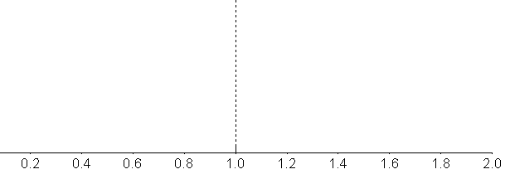
Seuil de NonInfériorité risque relatif
Métaanalyse
50%
50%
La borne de NI (BNI) a été choisie pour ne pas perdre plus 50 % de l’effet de la warfarin par rapport au placebo.
Calcul de BNI : 1 / 0.53 = 1.90 seuil de preservation vs placebo
Diapos du Prof Cucherat utilisée avec autorisation

Slide 20
Seuil de NonInfériorité risque relatif
Métaanalyse
50%
50%
La borne de NI (BNI) a été choisie pour ne pas perdre plus 50 % de l’effet de la warfarin par rapport au placebo.
Calcul de BNI : 1 / 0.53 = 1.90
(1.90 - 1) / 2 = 0.45
BNI = 1.45
Diapos du Prof Cucherat utilisée avec autorisation

Slide 21
The primary outcome was self-reported depression severity (PHQ-9 score11) at 12 months
Treatment was given open label, but outcome assessors were masked to participants’ allocations. Concealment was ensured by use of an externally administered password-protected trial website with retention of a stochastic element to the minimisation algorithm.
Our mITT population comprises all patients according to and included in random allocation with complete data.
We defined the PP population as participants meeting the mITT definition and receiving at least eight treatment sessions (representing a minimally sufficient dose of therapy).

Slide 22
QCM 4 Concernant le critère de jugement principal cochez la(les) bonne(s) réponse(s)
Est une variable quantitative
Est mesuré par les psychothérapeutes
Est analysé en aveugle de l’assignation à l’intervention
Est analysé en per protocole et en intention de traiter modifiée
N’est pas pertinent cliniquement car est un critère subjectif

Slide 23
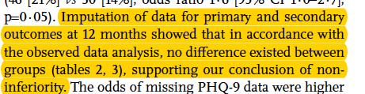
QCM 5 Concernant les résultats sur l’analyse du critère de jugement principal cochez la(les) bonne(s) réponse(s)
L’activation comportementale est statistiquement non-inférieure à la thérapie cognitivo-comportementale car la borne supérieure de l’intervalle de confiance ne dépasse pas 1.9 à l’échelle de la PHQ-9
L’interprétation stricte de la significativité statistique se fait uniquement sur l’analyse en intention de traiter modifiée
Le choix d’un test statistique avec un seuil de significativité à 2.5% en unilatéral est trop strict et pouvait être à 5%
La noninfériorité n’est plus acceptée lorsque l’analyse prend en compte les données manquantes
L’activation comportementale est équivalente à la thérapie cognitivocomportementale

Slide 24
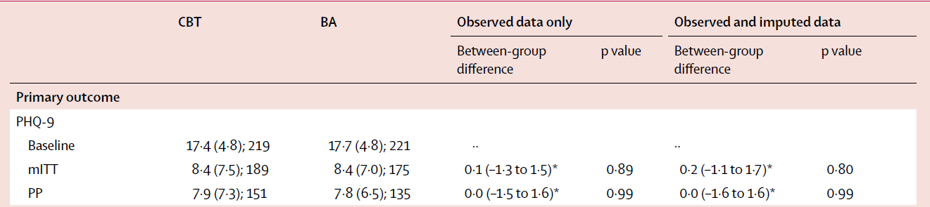
Borne non-inf
-1
0
1
1.9
PHQ-9
ET [IC95%]
ATTENTION : si non-infériorité non significative ne pas conclure à l’équivalence !
Zone de non-infériorité
-1.5
1.6

Slide 25
QCM 6. Si les auteurs avaient choisi une mesure du critère de jugement principal par hétéro-questionnaire, sachant que les hétéro-questionnaires sont des instruments de mesure plus précis que les auto-questionnaires, quelles auraient pu être les conséquences sur l’étude ?
Majorer la probabilité de détecter une différence entre les deux groupes s’il en existe réellement une
Pouvoir rendre aveugle le patient de son intervention
Diminuer le nombre de sujet nécessaire
Réduire les erreurs de mesure sur le critère de jugement
Rendre le critère de jugement objectif
Notes:
E. La mesure est une représentation numérique du critère de jugement. Le choix entre un auto ou hétéro-questionnaire peut modifier la qualité de la mesure; c’est-à-dire sa précision et entrainer des erreurs de classements ou de mesure. Les erreurs de mesure non différentiels cad sans être influencées par le groupe traité ou pas, tendent à réduire vers le nul la mesure de l’effet du traitement (RR =1). On peut donc passer à côté d’une efficacité si elle existe ou par excès à conclure à la noninfériorité

Slide 26
QCM 7 Les auteurs expliquent avoir vérifiés la qualité des deux interventions en cotant les films des sessions psychothérapeutiques. Dans quel but ?
Contrôler un biais de réalisation
Contrôler un effet de régression à la moyenne
Contrôler un biais d’attrition
Contrôler un facteur de confusion
Aucune bonne réponse

Slide 27
QCM 7
Vérification de la qualité des interventions = vérification que l’intervention soit donnée de façon optimale tout au long de l’étude
Permet de vérifier un biais de réalisation ou de suivi

Slide 28
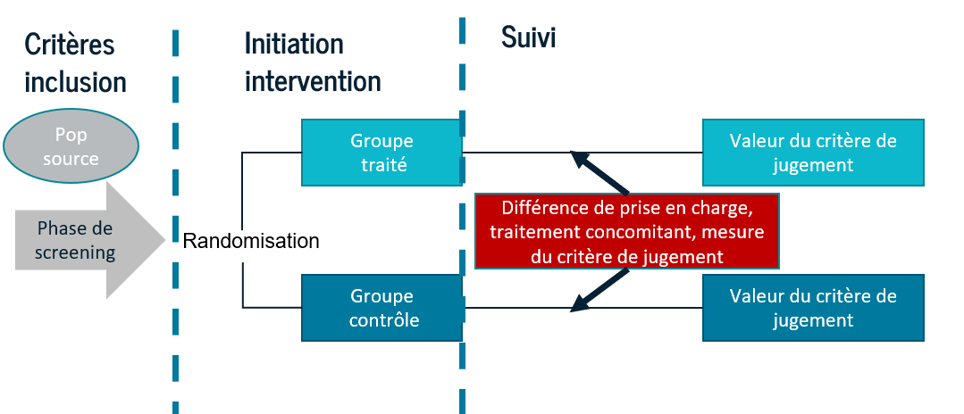
Les essais en NI sont sensibles à :

Slide 29
QCM 8. Quel(s) est(sont) le(s) critère(s) pour interpréter un essai de non-infériorité en un essai de supériorité ?
Utiliser le même critère de jugement principal dans les deux analyses
Réaliser l’analyse de supériorité du critère du jugement principale en per protocole
De démontrer en premier lieu la non-infériorité sur l’analyse en intention de traiter et sur l’analyse en per protocole
D’utiliser un risque alpha à 5 % en bilatéral
De prévoir toutes les analyses a priori dans le protocole

Slide 30
Borne non-inf
-1
0
1
1.9
PHQ-9
ET [IC95%]
Zone de non-infériorité
Noninférieur
-1.5
1.6
Supérieur
-0.1

Slide 31
Seuil de noninfériorité différence de risque
En sachant que Warfarin réduit le risque d’AVC vs placebo avec une borne supérieure d’IC de -1,36%, quelle marge de noninfériorité serait acceptable si on souhaite la comparer à un nouveau anticoagulant et être toujours mieux que le placebo?
NAC mieux
Warfarin mieux
Supérieur
Non inférieur
0
0,68
1,36
2

Slide 32
Analyse en intention de traitement (ITT)
10 Patients AVC mais ont arrêté le traitement avant la fin de l’étude (100-10= 90)
10 Patients AVC ont fini l’étude
Per Protocole
ITT
10 /90
0,11
20 /100
0,2
100
RR = 1
RR = 0,55
100
20 /100
0,20
20 /100
0,2
20 Patients ont fait un AVC
AVC = Accident Vasculaire Cérébral
Notes:
L’autre élément à considérer lors de l’analyse des résultats et donc du calcul du risque relatif concerne les écarts au protocole. Lors d’une étude tout ne se passe pas comme prévu, certains patients vont quitter l’étude avant sa fin, d’autres vont changer de bras de traitement. Lorsque vous allez constituer votre tableau 2X2 vous allez vous demander comment analyser ces patients qui n’ont pas respecté le protocole?
L’analyse adéquate est appelée l’analyse en intention de traitement (ITT). Il s’agit de compter les patients toujours dans le groupe dans lequel ils ont été randomisés, qu’ils aient respecté le protocole ou non. On voit bien donc que pour pouvoir effectuer une analyse en intention de traitement nous avons besoin de connaitre le devenir des patients et de savoir si ils ont présenté l’événement ou pas.
L’analyse en ITT est adéquate car elle maintient le respect de la randomisation, les patients restent dans le groupe dans lequel ils ont été randomisés, ainsi la comparabilité des groupes est respectée, elle est aussi adéquate parce que dans la vie réelle les patients ne vont va suivre exactement les consignes de traitement, ainsi les résultats de l’essai sont proches de la réalité de terrain de tous les jours des médecins.
Enfin, elle est adéquate parce qu’elle ne surestime pas l’effet du traitement comme le montre cet exemple, imaginez que 20 patients dans le groupe traité par A ont eu un AVC, or 10 ont arrêté leur traitement, dans le groupe B aussi, 20 patients ont eu un AVC. L’analyse per protocole consiste à exclure de l’analyse les patients qui n’ont pas respecté le protocole cad les 10 patients ayant eu un AVC mais ayant arrêté leur traitement. Calculons le risque relatif dans ce cas, il sera de 0,55 ou un traitement qui parait très efficace car il réduit le risque d’AVC de 45%.
Maintenant, refaisons la même analyse en gardant ses patients dans l’analyse le risque relatif sera de 1 cad un traitement qui ne fait pas mieux dans le groupe A par rapport au groupe B.

Slide 33
QCM 9 Concernant les populations d’analyse de cet essai, quelle(s) est(sont) la(les) bonne(s) réponse(s) ?
La population en intention de traiter modifiée était composée de tous les patients randomisés
La population du per protocole principal était les sujets sans données manquantes et avec au moins 8 sessions de psychothérapies
L’analyse en per protocole réduit le risque de détecter une non-infériorité qui n’existerait pas (faux positif)
En cas de différence entre analyse per protocole et ITT, on privilégie ITT
Différentes définitions de la population per protocole ont été utilisées pour tester la robustesse de l’hypothèse de non-infériorité en analyse de sensibilité

Slide 34
1) Expliquez pourquoi une analyse en intention de traiter ne sera pas conservatrice dans un essai clinique de non-infériorité, alors que l’analyse per protocole est conservatrice.
ITT, les ecarts au protocole rapprocherait l’effet entre les deux groupes
Pas conservateur pour noninfériorité
 | ITT | PP
Cas général | RR tend vers 1 | RR <1 (>1)
Supériorité | Risque d’ignorer une efficacité si elle existe | Risque de conclure à une efficacité inexistante

Slide 35
 | ITT | PP
Cas général | RR tend vers 1 | RR tends vers <1 ou >1
Non infériorité | Risque de conclure à une noninfériorité inexistante | Réduit la probabilité de noninfériorité
En pratique : les deux analyses sont exigées pour mesurer la robustesse des résultats
Analyse en per protocole est théoriquement privilégiée car en théorie ne dilue pas l’effet des deux traitements par des écarts au protocole
Notes:
BMC Medical Research Methodology volume 21, Article number: 75 (2021)
Intention-to-treat analysis may be more conservative than per protocol analysis in antibiotic non-inferiority trials: a systematic review

Slide 36
Q. 2
Un essai de noninfériorité évalue, sur la réduction de l’anxiété, un antidépresseur (traitement de référence) contre la luminothérapie.
Les résultats sont significatifs (Pvalue <0) et les auteurs concluent à la noninfériorité de la luminothérapie et la préconise comme remplacement de la médication par antidépresseur pour l’anxiété. Cependant, les benzodiazépines (anxiolytiques) sont un traitement de secours possible dans l’essai.
Le groupe luminothérapie a reçu 90% de benzodiazépines contre 20 % pour le groupe antidépresseur.
Expliquez l’impact de ce biais (sans chercher à le nommer) sur la comparaison de l’efficacité de ces deux traitements ainsi que sur l’interprétation de la noninfériorité de l’essai.

Slide 37
Q. 2
Groupe Luminothérapie 90% de benzodiazépines = réduction de l’anxiété plus importante grâce aux BZD
Groupe AD 20 % de benzodiazépines = réduction de l’anxiété moins importante
Rapprochement des scores de l’anxiété entre les deux groupes grâce aux BZD et pas uniquement la luminothérapie, résultats tend vers la non infériorité (ou équivalence)

Slide 38
Q. Ouverte 1 et 2
Toutes situations qui diminuent la différence entre les deux traitements biaisent l’analyse
Lecture critique et interprétation des résultats des essais cliniques pour la pratique médicale M Cucherat Broché –2004
Situations Patients qui n’ont pas reçu le traitement alloué Arrêt prématuré du traitement de l’étude Déviation au protocole, administration de traitement concomitant interdit Patients inclus à tort Prise en compte des perdus de vue comme des valeurs manquantes Erreur de classement non différentiel | Effet sur la différence entre les deux groupes Égalisation des traitements reçus dans les 2 groupes Le groupe du traitement testé reçoit des traitements aussi efficaces que le traitement de référence Patients ne pouvant pas répondre au traitement car insensibles aux différences de traitement reçu entre les 2 groupes Dilution et convergence des effets des traitements

Slide 39
Q. Ouverte 3 :
Dans le cadre d’un essai de non-infériorité on souhaite évaluer les anti-vitamines K (traitement de référence) à un NACO (nouvel anticoagulant oral), qui nécessite un suivi thérapeutique moins lourd (pas d’INR), sur la réduction de thrombose.
Il est supposé une fréquence d’évènement (apparition d’une thrombose) sous AVK de 10%. Les auteurs choisissent un seuil de noninfériorité absolue de +5% sur la fréquence des thrombose (diff intergroupe).
Notes:
3,4 pas rapport à l’efficacité AVK vs PBO

Slide 40
Question ouverte 3 :
Risque de base 10%, seuil absolu acceptable 5%
3.1 Calculez l’augmentation absolue en % de l’évènement pour le groupe NACO avec ce seuil.
AVK 10% d’événement, seuil noninfériorité 5% = augmentation absolue (10 + 5) = 15% d’évènement avec les NACO
3.2 Calculez l’augmentation relative en % et le risque relatif entre le NACO vs AVK accepté par ce seuil de noninfériorité
RR = 1,5 (0.15/0.1) = augmentation relative 50% (1,5-1 = 0,5)
3.3 Critiquez ce seuil de noninfériorité
Seuil défini sans respecter les recommandations
Seuil relatif paraît trop élevé, moins perçu par l’augmentation absolue du risque (5%), seuil relatif peu dépendant du risque de base (ici risque de base 10% sous AVK)
3.4 Comment aurait dû être déterminée de façon correcte la limite de noninfériorité ?
Détermination efficacité de l’AVK vs PBO (Borne péjorative de l’IC à 95%/2)

Slide 41
Messages à retenir : LCA des essais de noninfériorité
Hypothèse de noninfériorité définie a priori
Biais de sélection : rechercher toutes situations asymétriques défavorisant le traitement de référence (Le traitement de référence est administré à des patients chez lesquels il est moins ou pas efficace)
Biais de mesure : faible précision avec un manque de spécificité ou sensibilité de la mesure du CJP -> mesure de bruits de fonds qui seront égales entre les 2 groupes
Biais de suivi : administration non optimale du traitement de référence; différence de traitements concomitant
Biais d’attrition : biais avec l’analyse en ITT

Slide 42
Messages à retenir : LCA des essais de non infériorité pertinence clinique
Inférence statistiques sur un intervalle de confiance unilatéral à 2,5%
Pertinence du choix du seuil de non infériorité : utiliser la borne de l’IC à 95% péjorative/2, il s’agit de la quantité de bénéfice à préserver versus le placebo, attention perte relative vs perte absolue

Slide 43
Messages à retenir : non-infériorité vers supériorité
Le même critère primaire doit être étudié afin d’éviter la
multiplicité des tests
Démonstration de la non-infériorité sur les deux analyses en PP et ITT
Analyse de supériorité en ITT
IC bilatéral 95% avec 2.5% d’erreur des deux côtés
IC unilatéral 97.5% avec 2.5% d’erreur que d’un côté
Définition des hypothèses a priori dans le cadre d’une démarche scientifique hypothético-déductive

Slide 44
Merci de votre attention

Slide 45
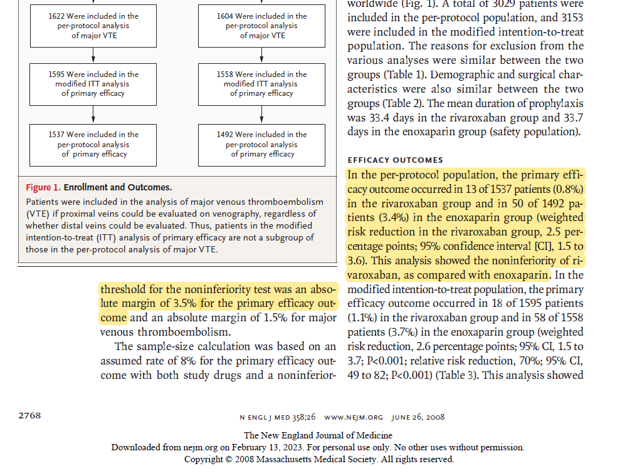
Sujet LCA 2021

Slide 46
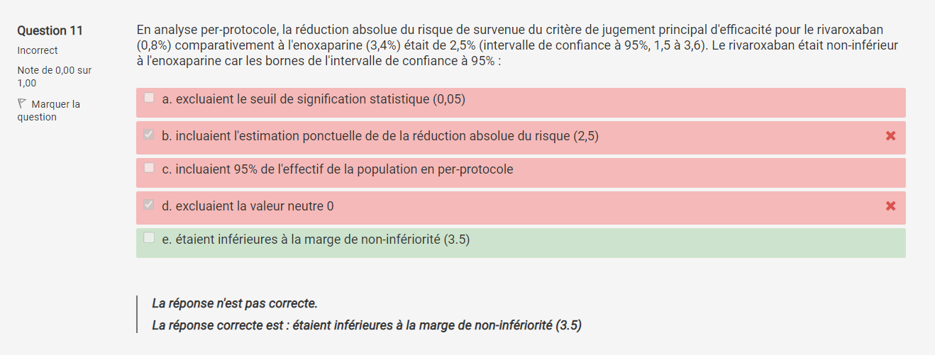
Réponse d’un étudiant

Slide 47
Interprétation de la limite
Par exemple : limite = augmentation relative de risque de 5%
  On accepte qu'au maximum, le nouveau traitement entraîne une augmentation relative de 5%
  Au pire, le nouveau traitement est moins efficace de 5% en relatif
  Fréquence du critère de jugement
    T. de référence : 10%
    Nouveau T. : 10.5%
  NNT : En moyenne, tous les 21 événements survenant avec le nouveau T, 1 événement aurait peut être évité avec le T. de référence

Slide 48
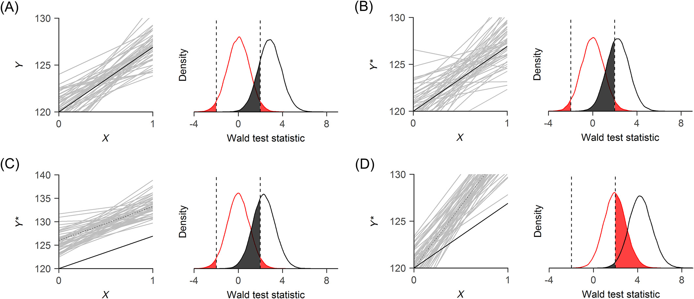
Eviter les erreurs ou imprécisions du (des) critère (s) de jugement
alpha
Beta
Random error
No measurement error;
Systematic error
Differential error
Notes:
Illustration of impact of hypothetical measurement error in the example trial16: (A) No measurement error; (B) Classical measurement error; (C) Systematic measurement error; (D) Differential measurement error. The left plots depict every thousandth estimated ordinary least squares regression line (grey lines), the average estimated treatment effect (dashed line), and the true effect (black line).
Measurement error in continuous endpoints in randomised trials: Problems and solutions L. Nab, R.H.H. Groenwold, P.M.J. Welsing, M. van Smeden First published: 02 September 2019 https://doi.org/10.1002/sim.8359
Differential : The measurement error (structure) may also differ between the treatment arms. In an extreme scenario, haemoglobin levels in placebo group patients would be measured by venous blood samples while patients in active arm (iron supplemented) would be measured using capillary blood samples.

